Slide 1
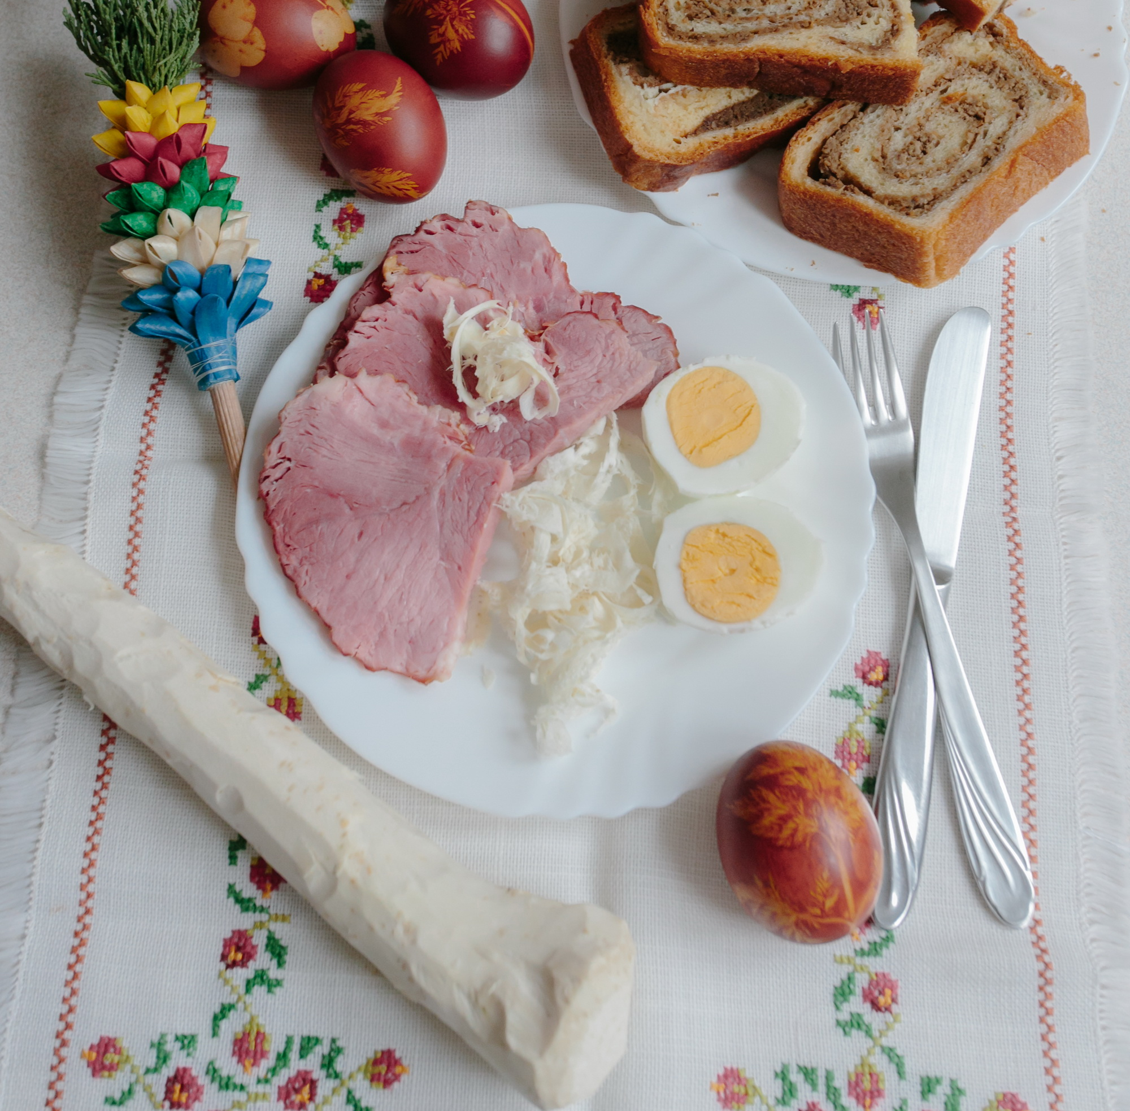

USPEŠNO REŠI REBUS IN USTVARI MISELNI VZOREC
+ N S A
Z A V
H
______ ______ ______ ______ ______ _______ ______ _______ _______

